Slide 1

Đề tài : Xây dựng hệ thống theo dõi đối tượng trong video
Thành viên nhóm 3
Nguyễn Đắc Huy
Nguyễn Minh Thuận
Nguyễn Thị Ánh
Bùi Thị Trang Ánh

Slide 2

1. Tổng quan bài toán
Nội Dung Báo Cáo
2. Xây dựng hệ thống
3. Thực nghiệm
4. Kết luận

Slide 3


1. Tổng quan bài toán
1.1. Nhận dạng bài toán
1.2. Các phương pháp sử dụng
1.3. Ngôn ngữ lập trình và thư viện

Slide 4
1.1. Nhận dạng bài toán
Bài toán nhận dạng người trong video là một trong những bài toán thuộc lĩnh vực thị giác máy tính (computer vision) và học máy (machine learning). Mục tiêu của bài toán này là xác định danh tính của người xuất hiện trong video dựa trên các đặc điểm nhận dạng của họ.
Các khía cạnh chính của bài toán nhận dạng người trong video:
Nhận diện khuôn mặt (Face Recognition):
Tập trung vào việc xác định danh tính của một người dựa trên khuôn mặt của họ.
Được sử dụng phổ biến trong video giám sát, video hội nghị, hoặc các hệ thống bảo mật.
Ví dụ: Xác định người nào trong một video camera an ninh.
Theo dõi đối tượng (Object Tracking):
Theo dõi người qua nhiều khung hình trong video để xác định hành động hoặc vị trí của họ theo thời gian.
Hỗ trợ các ứng dụng như giám sát an ninh, phân tích hành vi, hoặc thống kê.

Slide 5
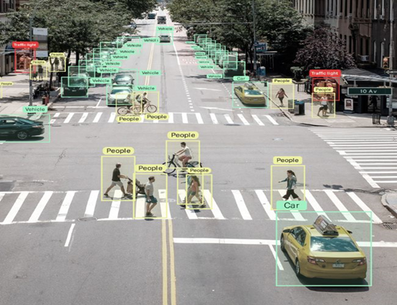
Hình ảnh mô tả bài toán

Slide 6


Các khó khăn:
Sự đa dạng của đối tượng
Tình huống có nhiều đối tượng trong cùng một khung hình
Khó khăn và những vấn đề cần giải quyết
Điều kiện môi trường và chất lượng video
Vấn đề cần giải quyết của bài toán:
Trích xuất đặc trưng (Feature Extraction):
Phân loại đối tượng (Object Classification):
Định vị đối tượng (Object Localization):
Định vị đối tượng (Object Localization):

Slide 7

1.2. Các phương pháp sử dụng
Phương pháp CNN
Ý tưởng chính của CNN là sử dụng các lớp tích chập (convolutional layers) để tự động học và trích xuất các đặc trưng quan trọng từ dữ liệu hình ảnh hoặc video mà không cần sự can thiệp của con người. Các lớp tích chập giúp hệ thống học các đặc trưng không gian ở nhiều mức độ khác nhau, từ các đặc trưng cơ bản như cạnh, góc đến các đặc trưng phức tạp hơn như hình dáng, cấu trúc và các đối tượng trong hình ảnh.
Phương pháp YOLO
Việc kết hợp YOLO với các thuật toán theo dõi đối tượng như DeepSORT mang lại khả năng theo dõi đối tượng qua nhiều khung hình liên tiếp. Sau khi YOLO phát hiện các đối tượng trong video, thuật toán DeepSORT có thể gán một ID duy nhất cho từng đối tượng và theo dõi chúng qua các khung hình tiếp theo. Điều này giúp duy trì sự nhận diện nhất quán của đối tượng, ngay cả khi chúng di chuyển qua các khu vực khác nhau hoặc bị che khuất tạm thời.

Slide 8


1.3 Ngôn ngữ Và thư viện sử dụng
Thư viện Chính
Thư viện ultralytics.YOLO
Thư Viện cv2 (opencv)
Thư viện cho huấn luyện & đánh giá
Thư viện pandas
Thư viện matplotlib.pyplot
Ngôn ngữ Python
Thư viện hỗ trợ
Thư viện tqdm
Thư viện yaml
Thư viện os
Thư viện Cơ Bản
Thư viện torch
Thư viện numpy

Slide 9
2. Xây dựng hệ thống

Slide 10
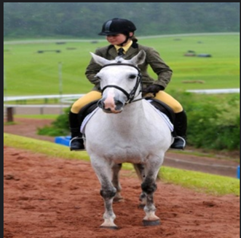
Input
YOLO (You Only Look Once) là hệ thống phát hiện đối tượng thời gian thực dựa trên mạng nơ-ron tích chập (CNN).
Quy trình nhận diện:
Tiền xử lý ảnh: Ảnh được chuẩn hóa về kích thước cố định (ví dụ: 416x416 pixels).
Trích xuất đặc trưng: Mạng CNN trích xuất các đặc trưng như cạnh, màu sắc, hình dạng.
Dự đoán bounding boxes: Mỗi ô lưới dự đoán bounding boxes, điểm tin cậy và nhãn lớp.
Hậu xử lý: Áp dụng Non-Maximum Suppression (NMS) để loại bỏ các bounding boxes dư thừa.
Lợi thế của CNN: Nhận diện đặc trưng phức tạp, tốc độ cao, phù hợp với ứng dụng thời gian thực.

Slide 11
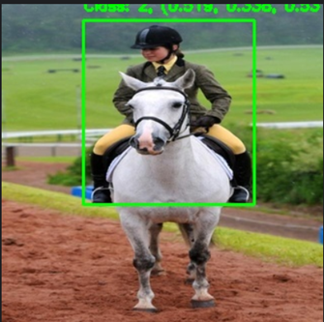
output

Slide 12
3. Thực Nghiệm
Nguồn gốc dữ liệu:
Dữ liệu được thu thập từ Roboflow, nền tảng cung cấp và xử lý tập dữ liệu cho thị giác máy tính, hỗ trợ chú thích sẵn và chuyển đổi định dạng (YOLO, Pascal VOC, COCO).
Mô tả dữ liệu:
Số lượng ảnh: 5827 ảnh
Các lớp đối tượng: person, car, vehicle
Định dạng: YOLO .txt và ảnh .jpg/.png
Tỷ lệ dữ liệu: Tập huấn luyện (85%), kiểm thử (9%), validation (5%).
Tiền xử lý:
Tất cả ảnh được chuyển đổi về kích thước 320x320 pixels để phù hợp với YOLO.

Slide 13


KẾT LUẬN
Hệ thống theo dõi đối tượng trong video đã đạt được các kết quả quan trọng. Cụ thể, hệ thống hoạt động với độ chính xác cao, có khả năng nhận diện và theo dõi đối tượng hiệu quả trong nhiều điều kiện môi trường khác nhau như ánh sáng, góc quay và tốc độ di chuyển. Với tốc độ xử lý nhanh, hệ thống đảm bảo khả năng giám sát liên tục trong thời gian thực. Bên cạnh đó, nhờ sử dụng các công cụ như OpenCV và TensorFlow, hệ thống có cấu trúc gọn nhẹ, dễ dàng tích hợp với các nền tảng hiện có. Dữ liệu theo dõi được lưu trữ hiệu quả, hỗ trợ tốt cho việc phân tích hành vi và phát hiện các tình huống bất thường.

Slide 14


Nhóm 3 xin cảm ơn cô và các bạn đã lắng nghe

